Slide 1
FitnessGround
구미향 김도영 양동균 윤지선 박준일 정세화 이규연
Team. 뚝이

Slide 2
Contents
Introduce
UseCase Diagram
Database Design
Package & Class Design
Function
Demonstration & QnA
( 설명생략 )

Slide 3
Introduce

Slide 4
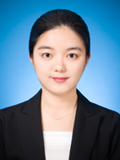
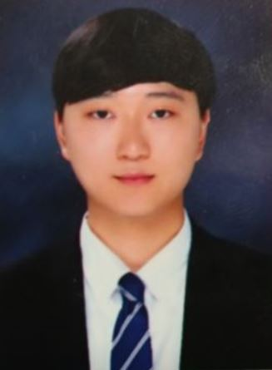
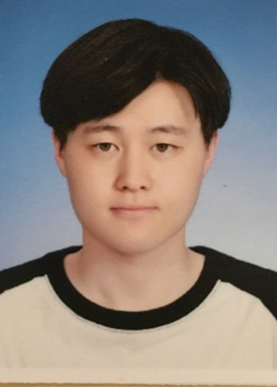
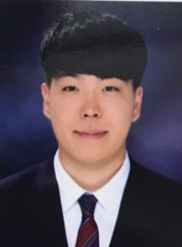
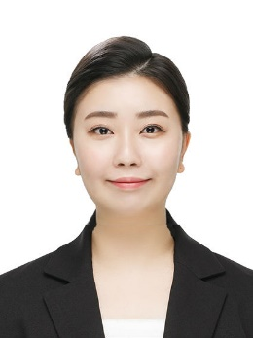
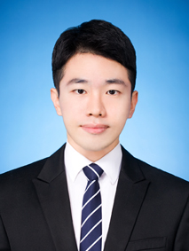
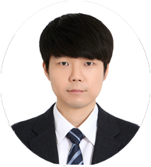
- 1 Introduce the Team
구미향
박준일
김도영
운동법
(요가, 필라테스)
운동법
(헬스, 맨몸운동)
커뮤니티
양동균
팀장
회원 서비스
헬스장 정보
윤지선
이규연
정세화
마이페이지
관리자페이지
운동시설 찾기

Slide 5
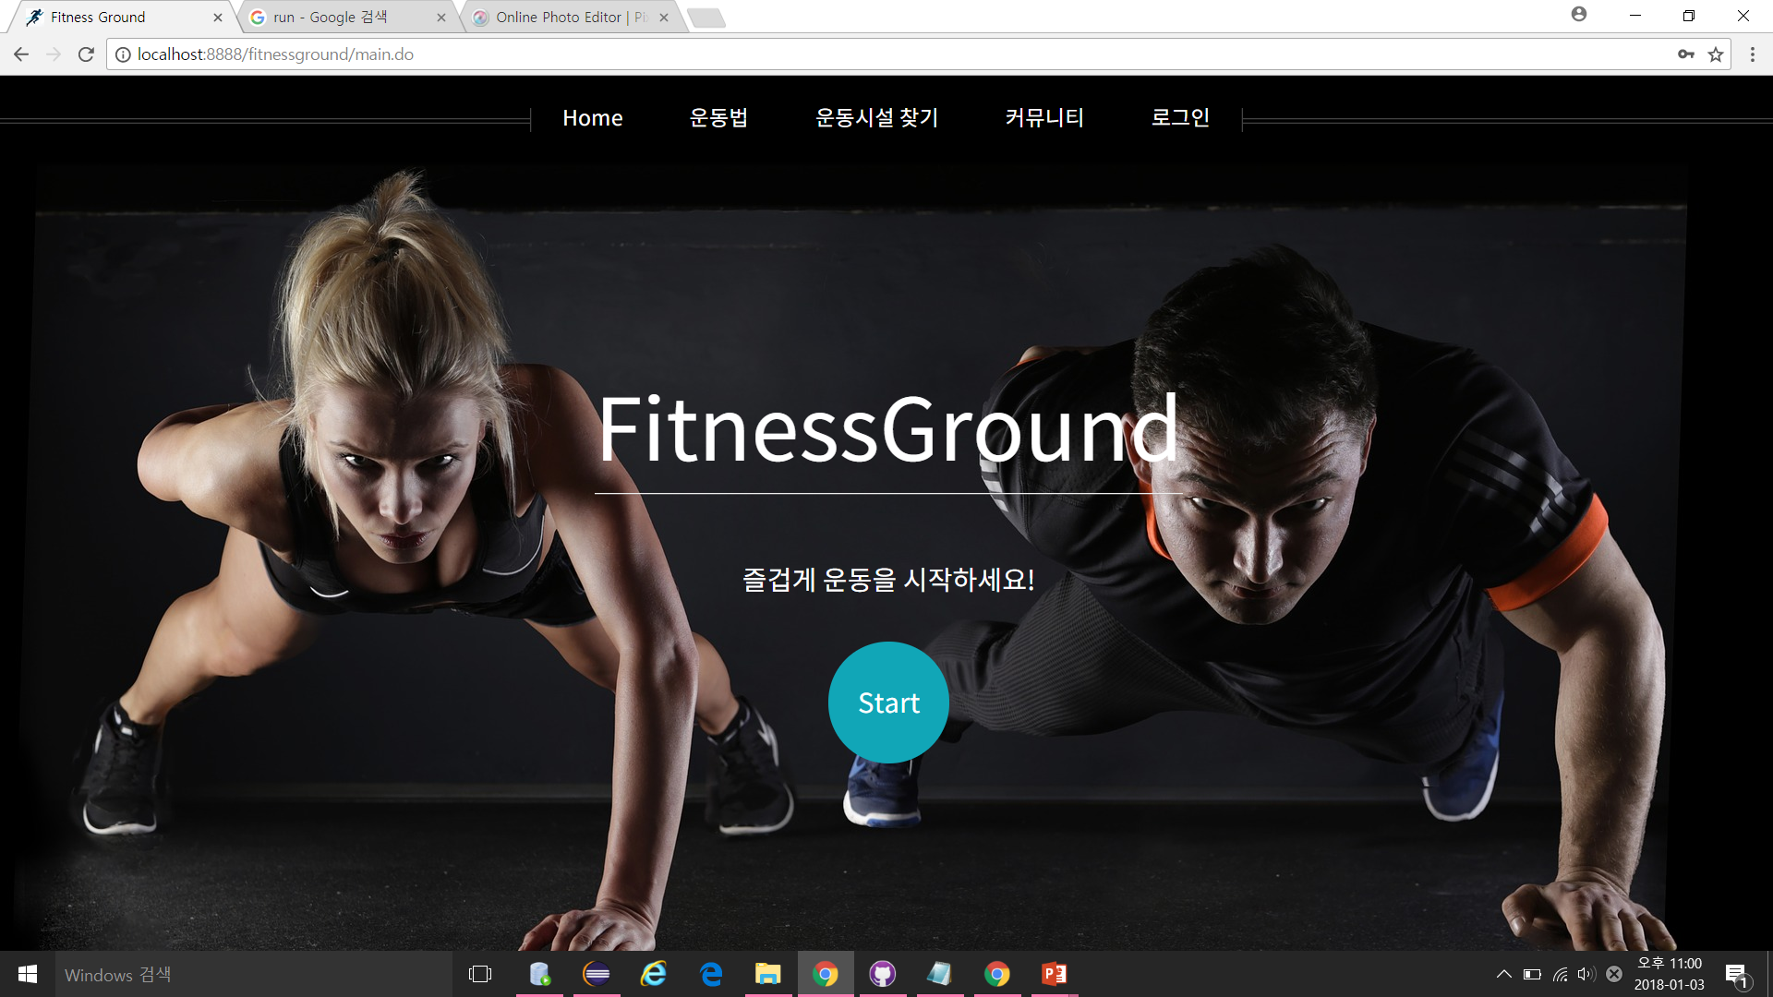
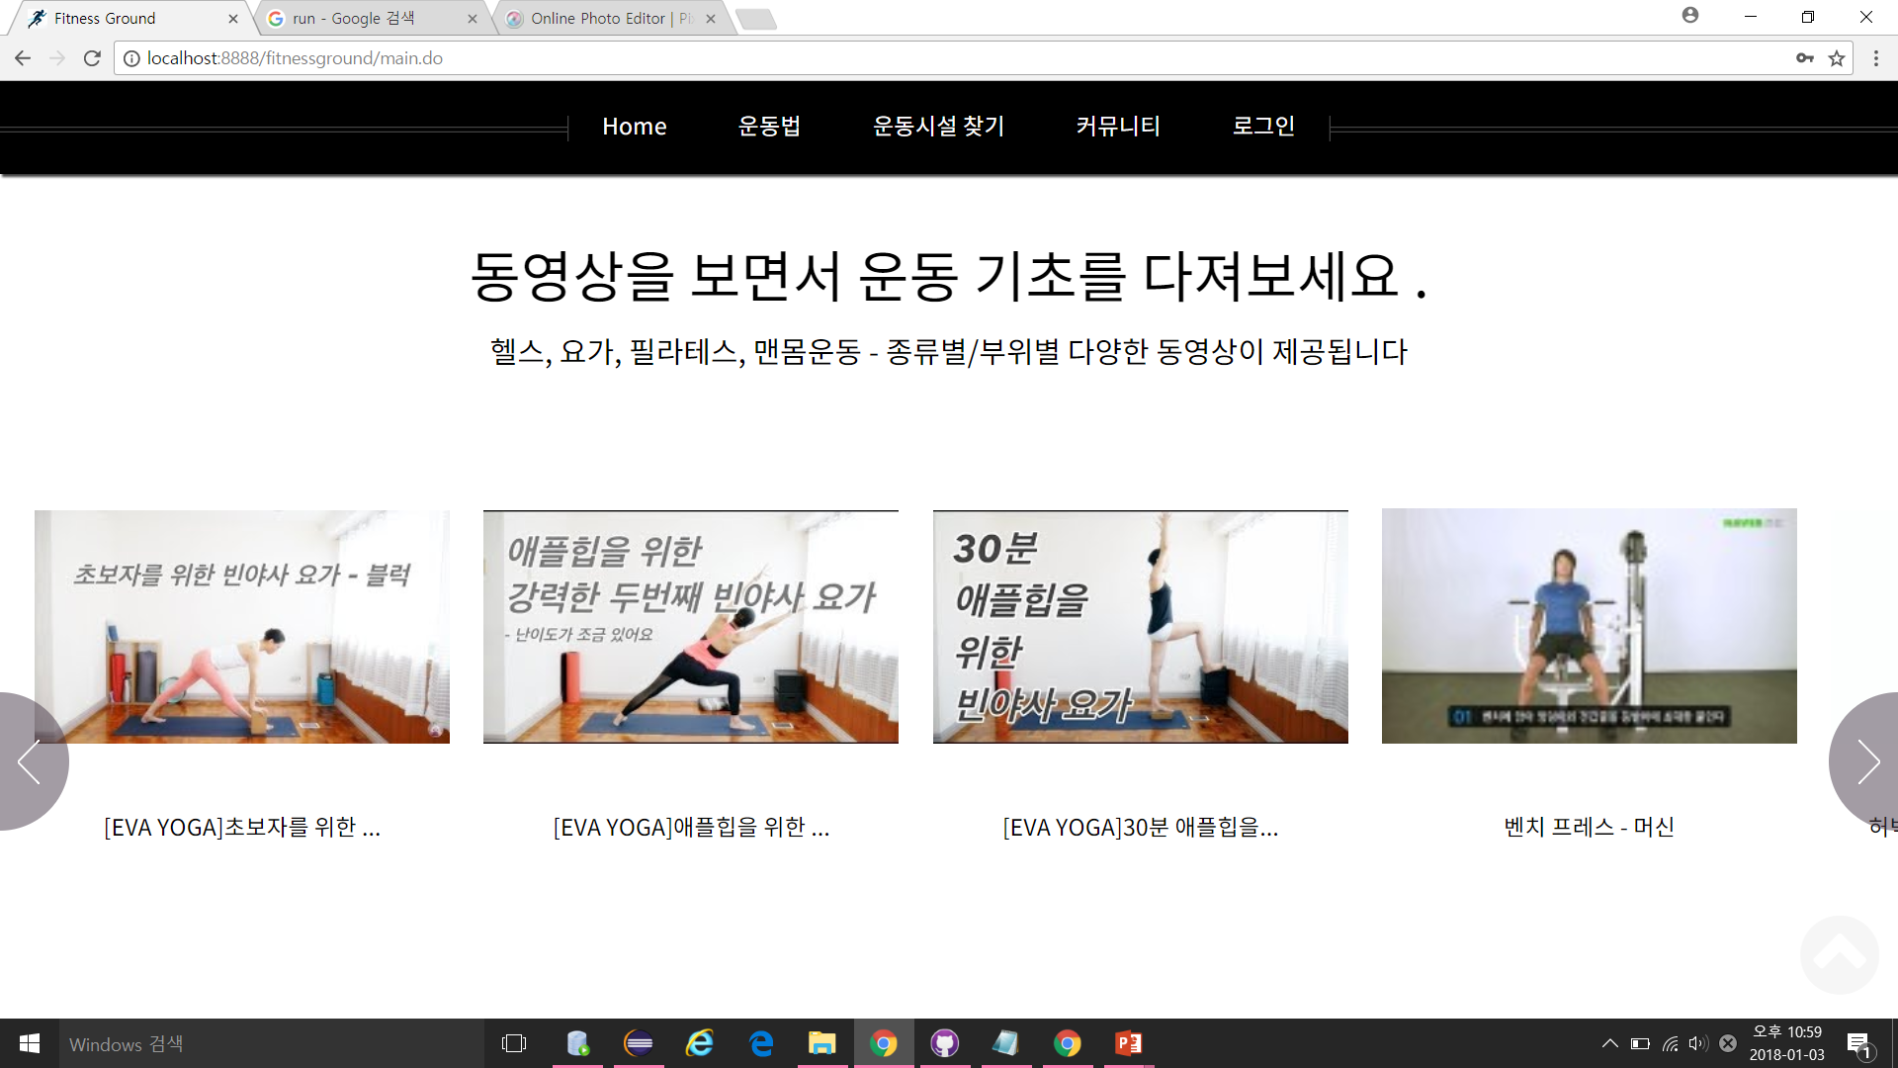
- 2 Introduce the Project
사업자 & 일반 회원 기능 차별화
일반 회원 : 운동 스케줄 관리
다양한 운동 동영상 제공

Slide 6
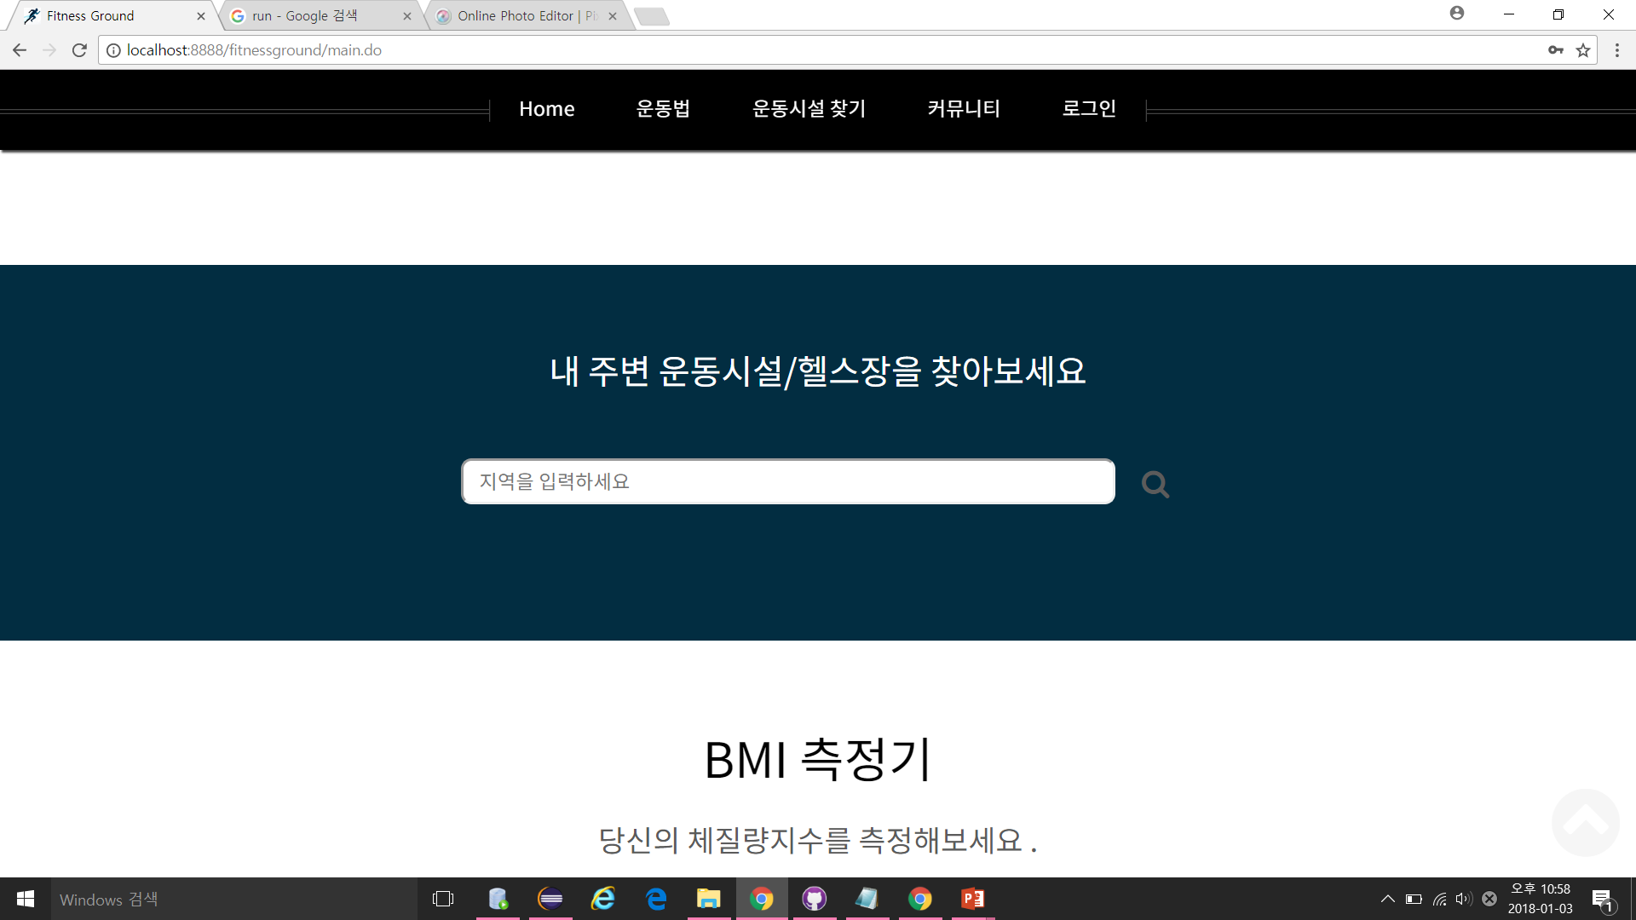
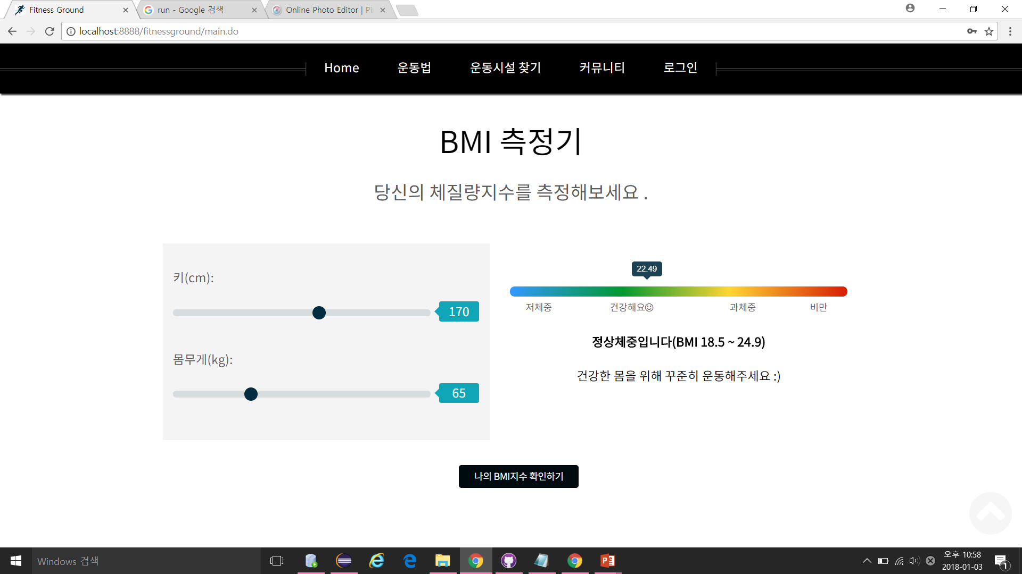
- 2 Introduce the Project
지도를 통한 운동시설/헬스장 검색
사업자 회원 : 직접 관리하고
홍보하는 자신의 헬스장
BMI 측정을 통한 비만도 확인

Slide 7
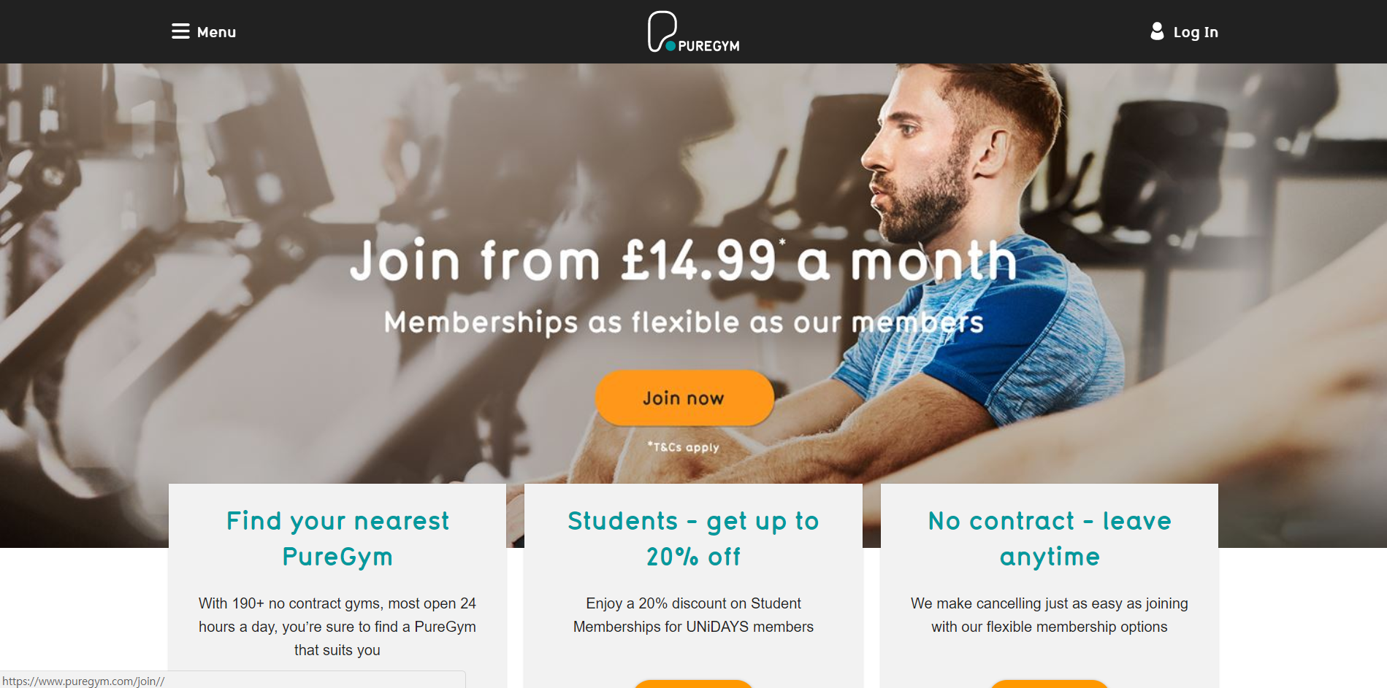
- 3 Similar Site Analysis
특정 헬스장 홈페이지로 헬스장 홍보에 목적을 둔 외국 웹 페이지
해당 웹 페이지의 헬스장은
하나의 브랜드이기 때문에,
다양한 헬스장 정보를 비교할 수 없음
운동 방법 등과 같은 헬스 정보 미 제공
(헬스장 가격 및 홍보성 정보만 확인)

Slide 8
1-2. 개발 일정
- 4 Schedule
 | 11월 |  |  |  | 12월 |  |  |  |  | 01월
 | 2주 | 3주 | 4주 | 5주 | 1주 | 2주 | 3주 | 4주 | 5주 | 1주
프로젝트 기획
UI 설계
Database 설계
Class 설계
구현
베타 테스트 & 디버깅
최종 발표

Slide 9
UseCase Diagram

Slide 10

- 1 일반 회원 UseCase
헬스
회원가입
요가
운동방법 페이지
필라테스
맨몸운동
헬스장검색 페이지
회원정보 확인
검색 / 해당 헬스장
디테일뷰 페이지 이동
메인페이지
비밀번호 변경
로그인/로그아웃
마이페이지
게시글 · 문의글 관리
사용자
관리자에게 문의하기
스케줄 관리
운동모임 게시판
회원 탈퇴
커뮤니티 페이지
QnA 게시판
게시글
등록 / 삭제 / 수정
후기 게시판

Slide 11
- 2 사업자 회원 UseCase
회원정보 확인
비밀번호 변경
마이페이지
게시글 · 문의글 관리
메인페이지
로그인/로그아웃
수정
관리자에게 문의하기
헬스장 등록
사업자
삭제
회원 탈퇴
Notes:
일반 사용자랑 마이페이지 다른부분만 설명

Slide 12
- 3 관리자 UseCase
일반회원 관리
활성화/비활성화
회원 관리
사업자회원 관리
헬스장 등록요청 관리
등록/취소
공지사항 등록
관리자메인
페이지
게시판 관리
로그인
게시글 삭제
로그아웃
관리자
동영상 관리
동영상 추가 /삭제
문의 관리
문의 답변/수정/삭제
통계 관리

Slide 13
Database Design

Slide 14
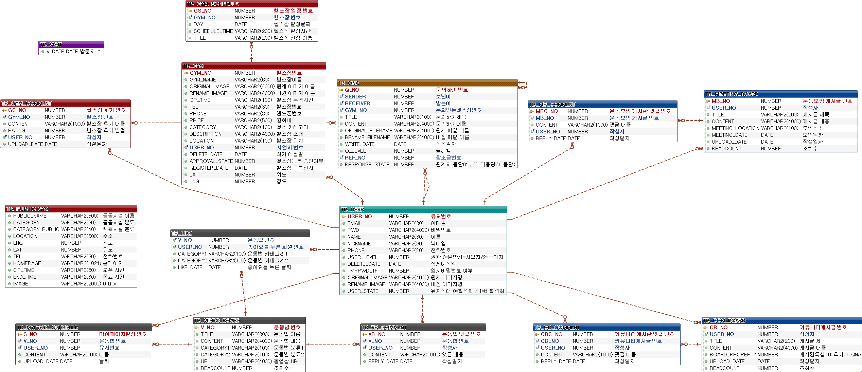
- 1 Database Design

Slide 15
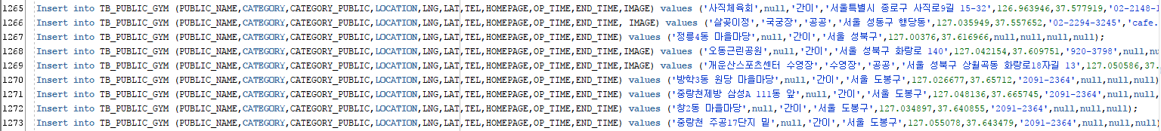
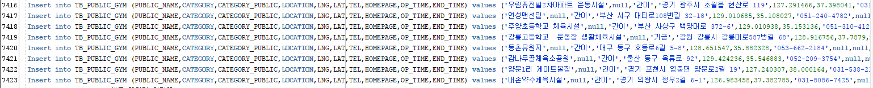
- 1 Database Design
공공시설 샘플데이터
출처 : 공공데이터포털
.
.
.
약 6천여개의 공공시설 샘플데이터 입력

Slide 16
Package & Class Design
( 설명생략 )

Slide 17
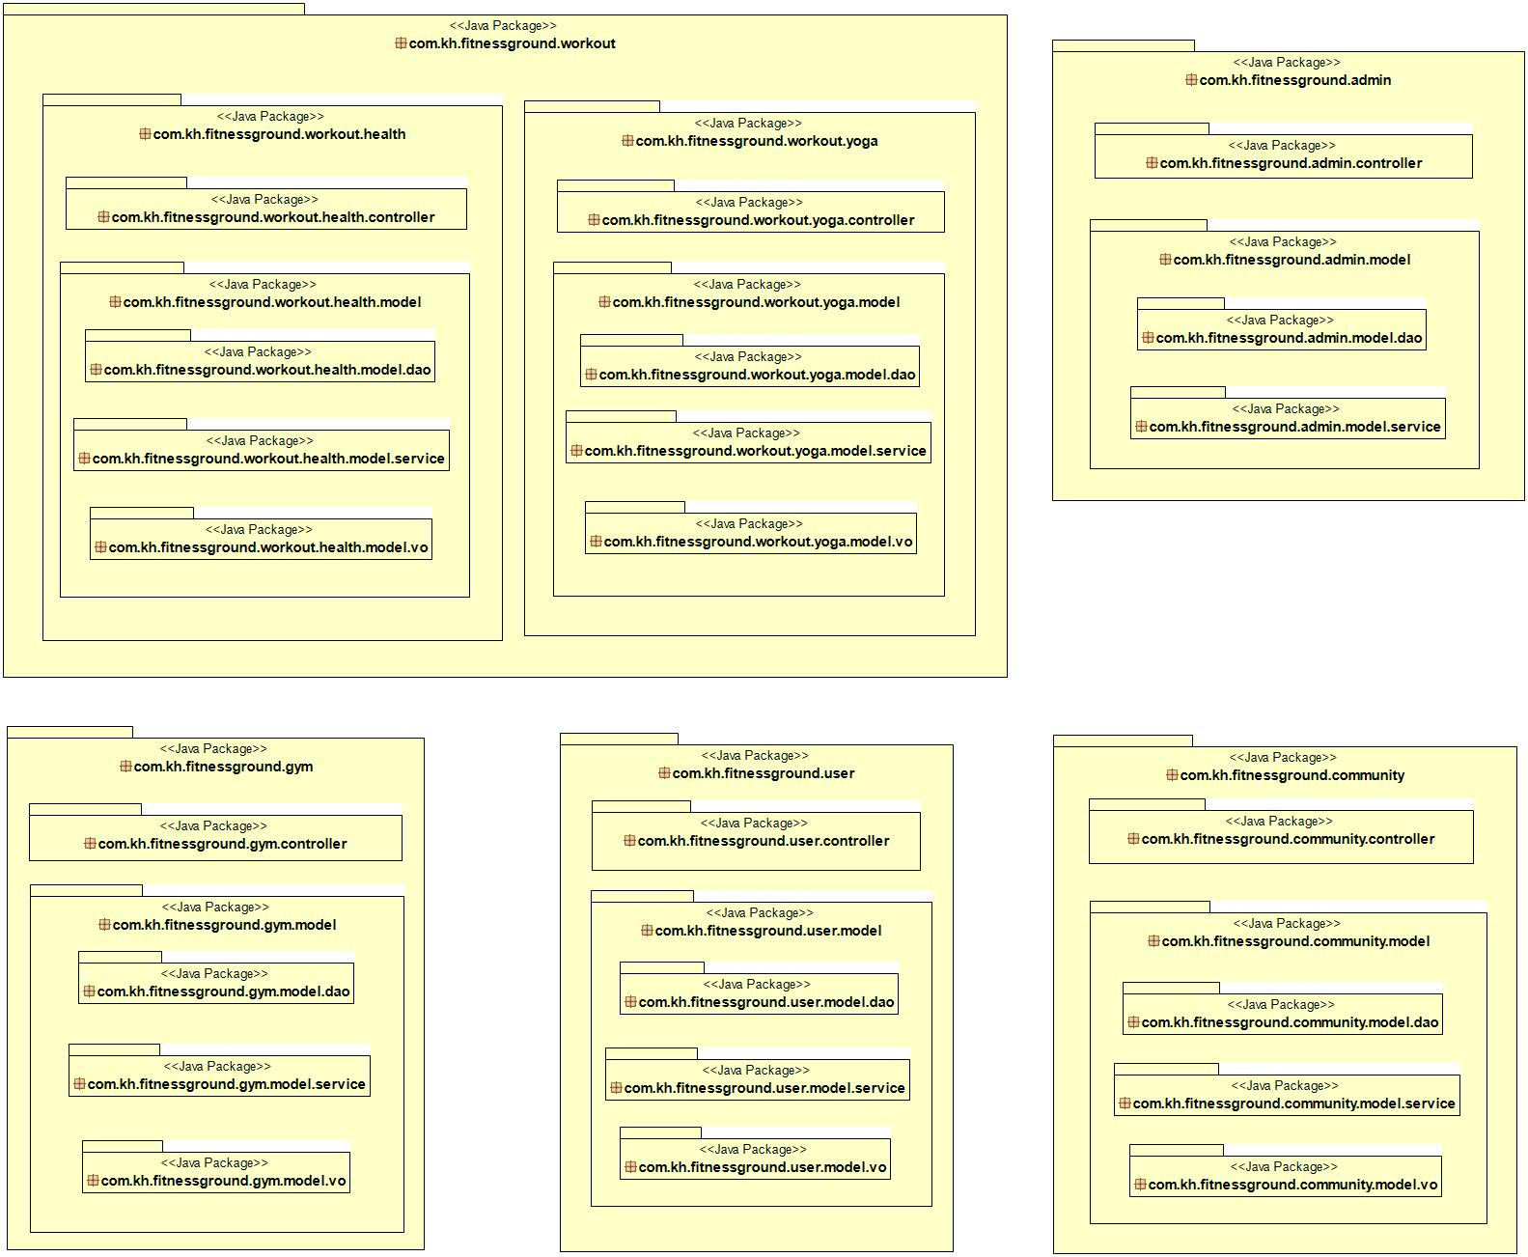
- 1 Package Design

Slide 18
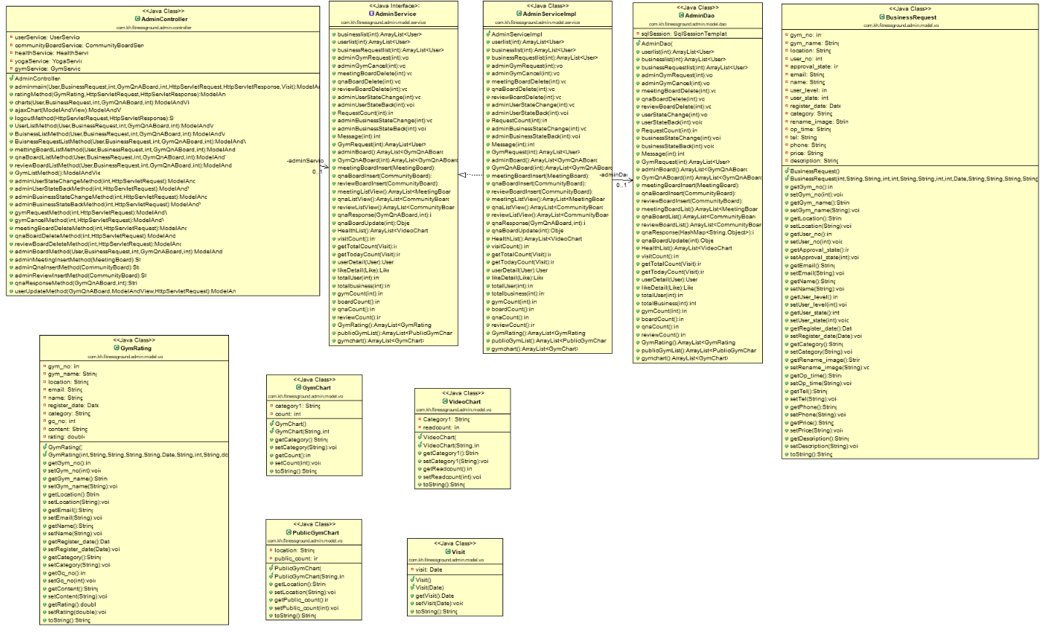
- 2 Class Design (Admin)

Slide 19
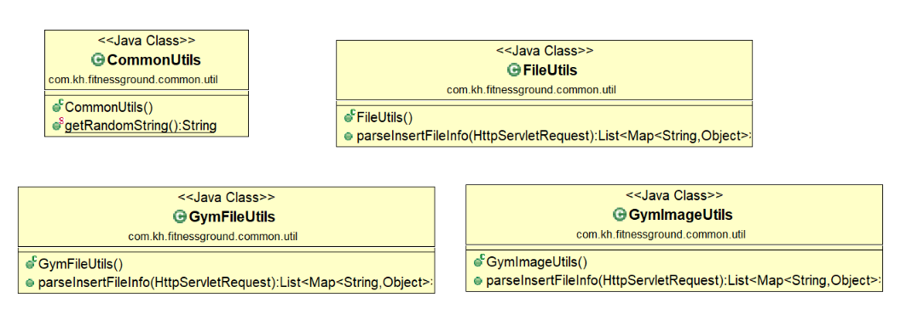
- 2 Class Design (Util)

Slide 20
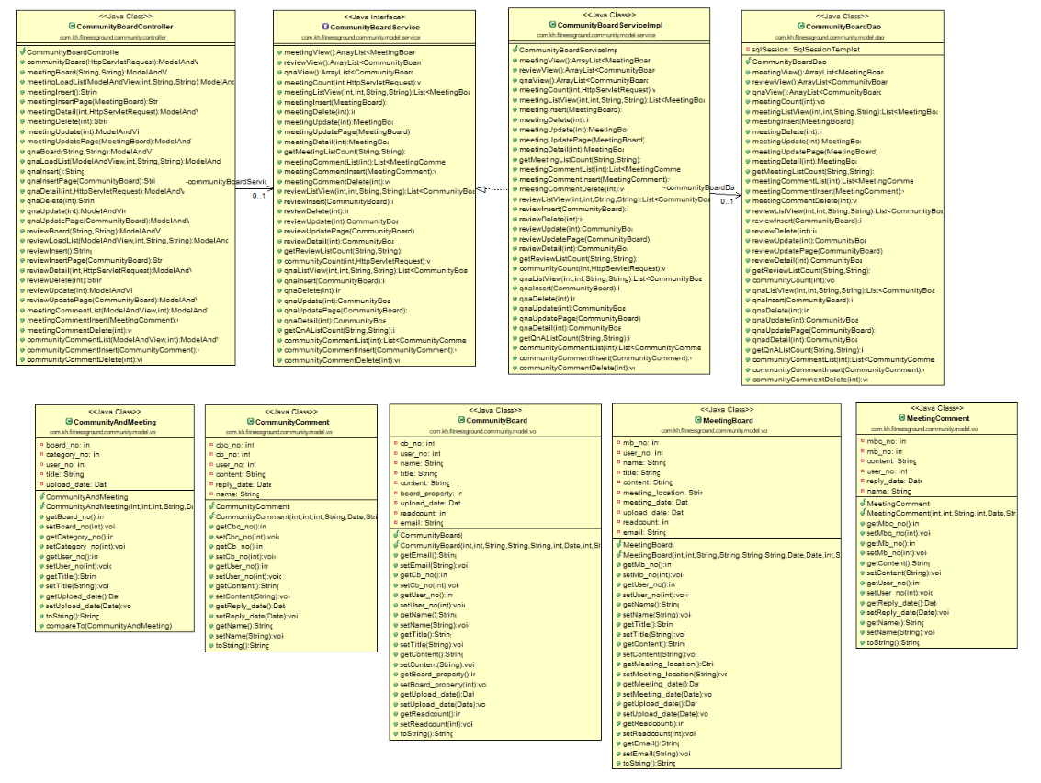
- 2 Class Design (Community)

Slide 21
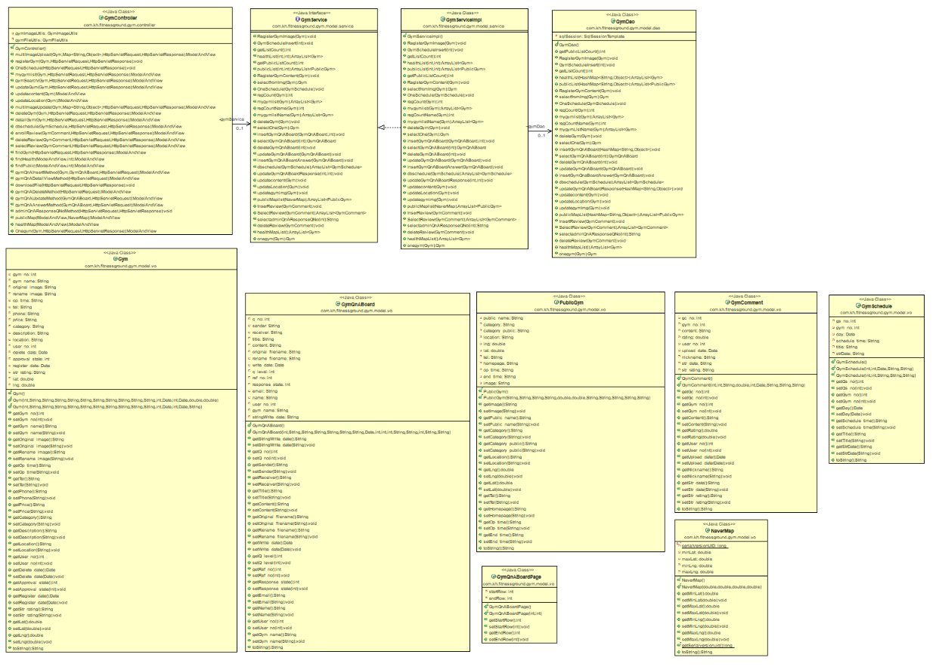
- 2 Class Design (Gym)

Slide 22
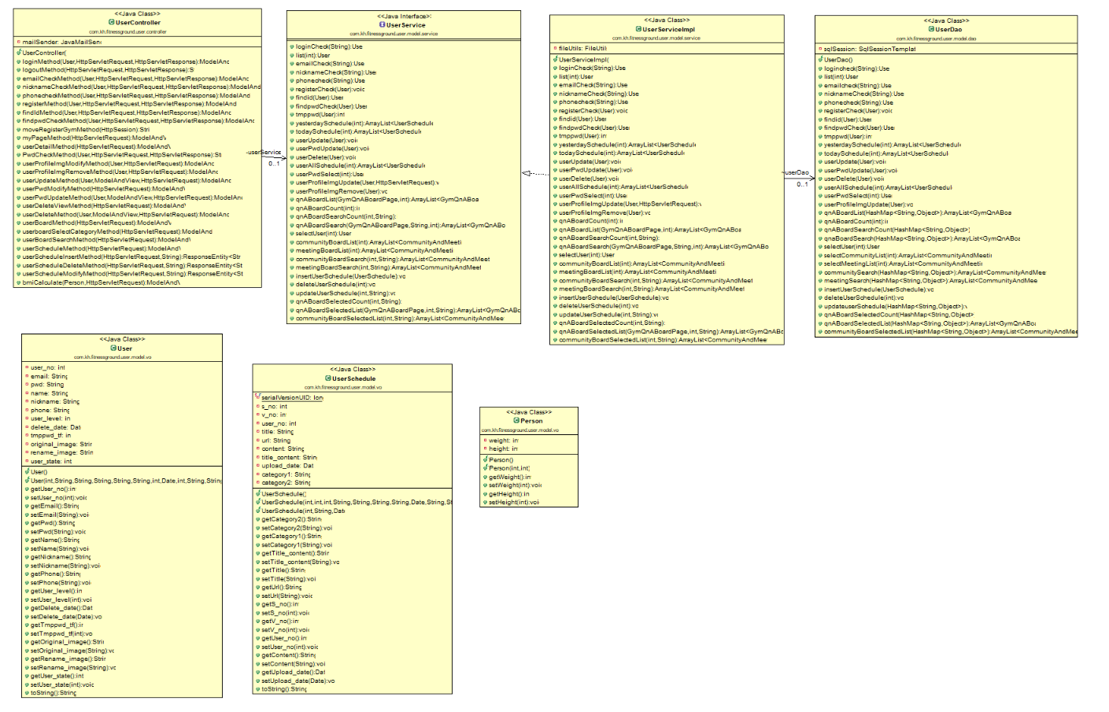
- 2 Class Design (User)

Slide 23
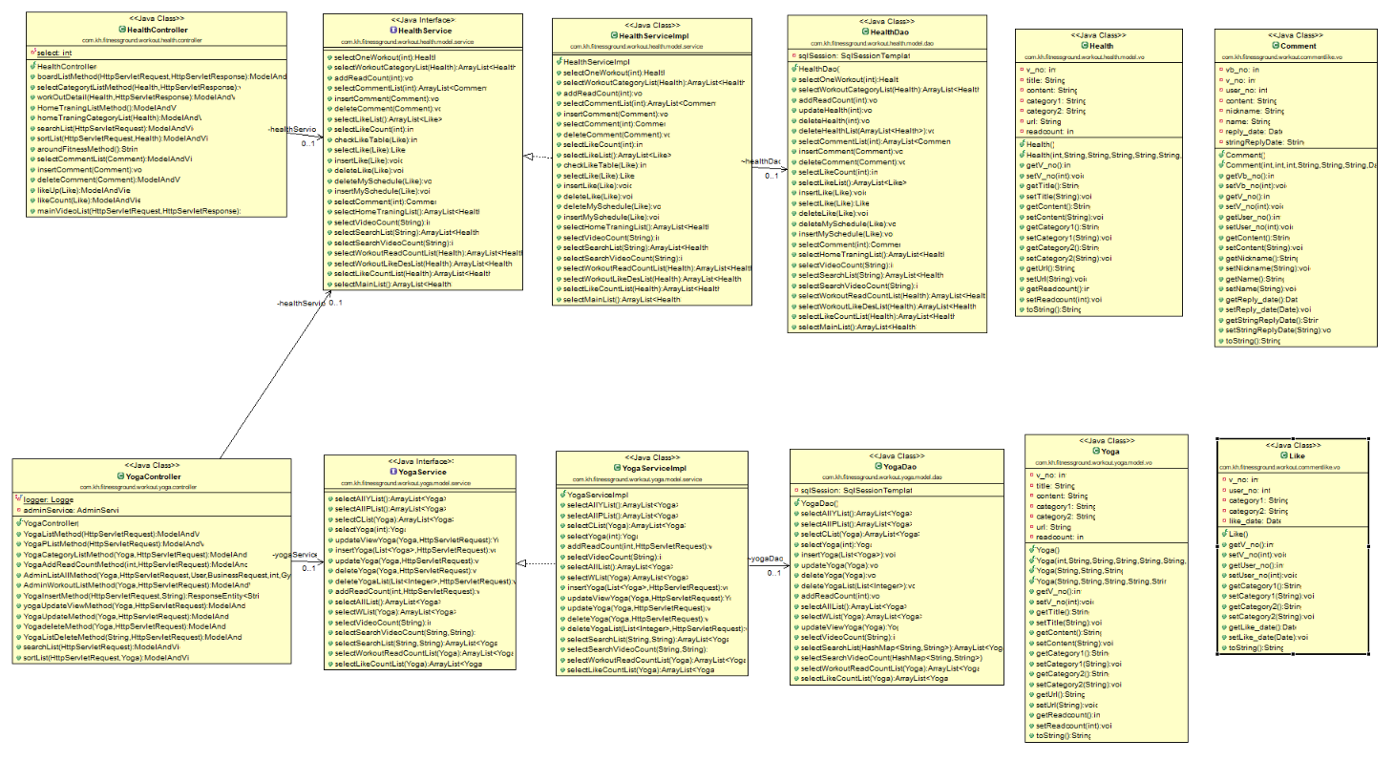
- 2 Class Design (Workout)

Slide 24
Function

Slide 25
Function - 양동균
회원 기본 서비스

Slide 26
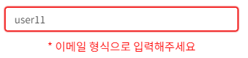
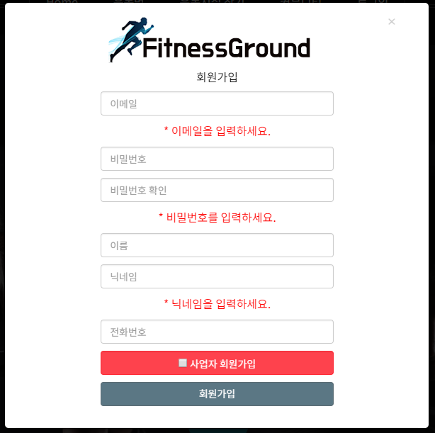
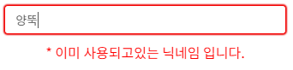
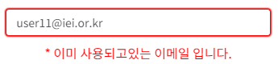
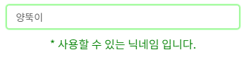
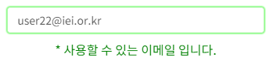
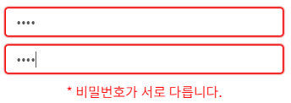
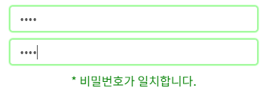
- 1 Function (회원가입)
1
3
1
2
3
2
BCrypt 암호화기법 사용하여
비밀번호 암호화

Slide 27
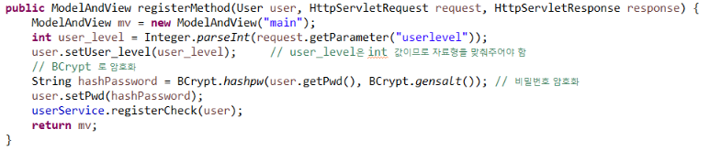
- 1 Function (회원가입)
BCrypt 암호화란.
패스워드 저장을 목적으로 설계된 해시 메커니즘 중 하나
단 방향 해시함수 즉, 원본 메시지를 변환하여 암호화된 메시지인 다이제스트를 생성하고, 암호화된 메시지로는 원본메시지를 구할 수 없는 단 방향 해시함수이다.
두 비밀번호
모두 ‘1234’ 이지만
암호화된 메시지는
서로 다름
라이브러리가 존재해 사용이 쉬움

Slide 28
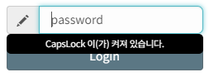
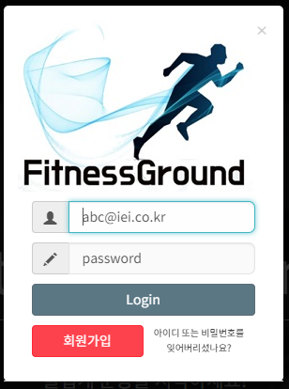
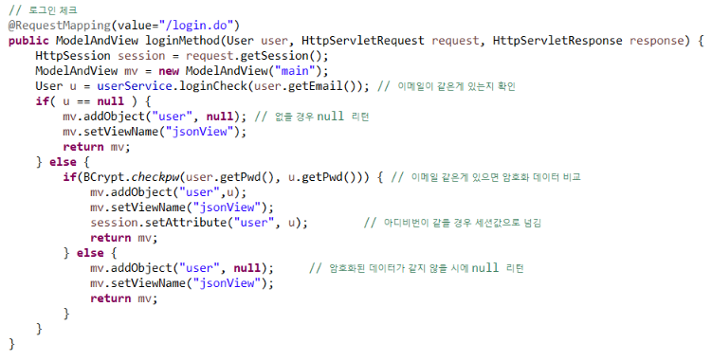
- 1 Function (Login)
CapsLock 버튼이 눌려 있는지
알려주는 알림창 표시
입력된 패스워드를 암호화하여 비교

Slide 29
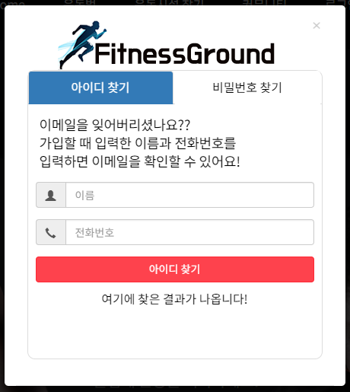
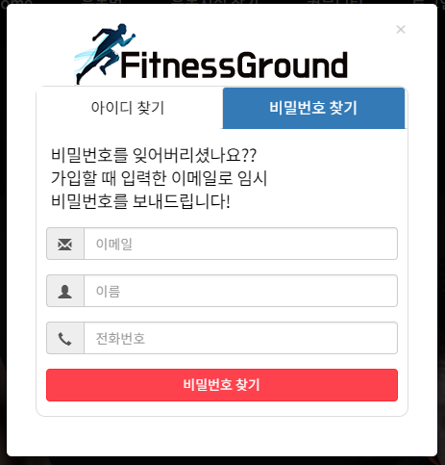
- 1 Function (아이디 & 비밀번호 찾기)
아이디 찾기
등록된 이름과 전화번호에 해당하는 이메일을 Ajax를 통해 보여줌
비밀번호 찾기
등록된 이메일, 이름, 전화번호를 통해
해당되는 이메일로 임시비밀번호 발송

Slide 30
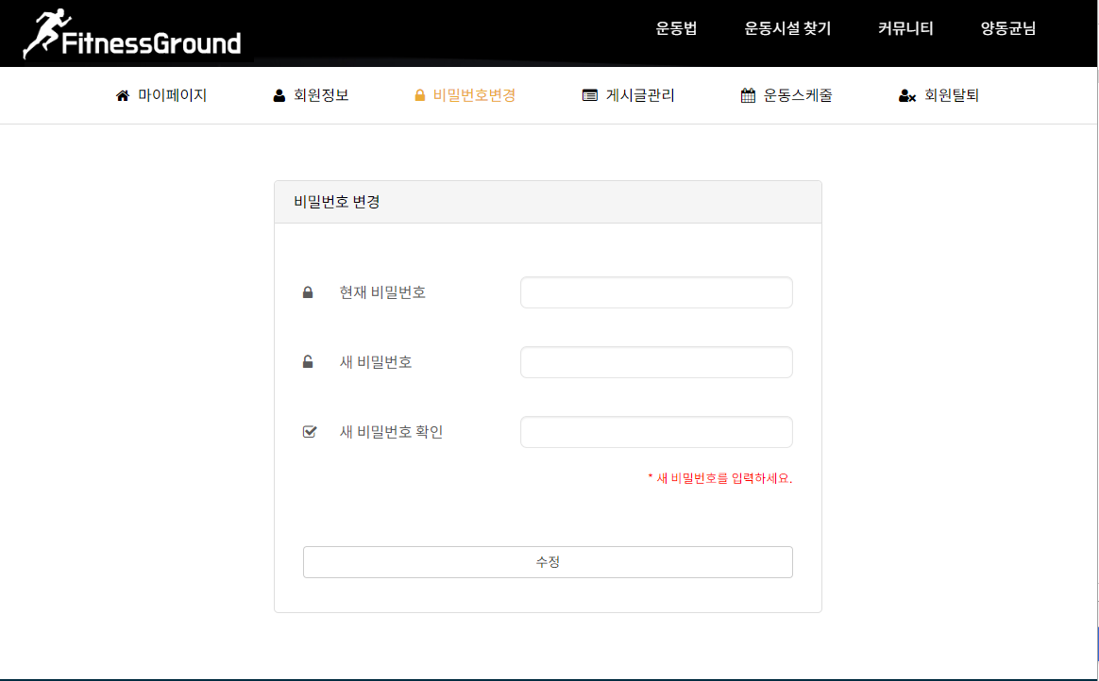
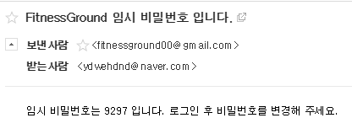
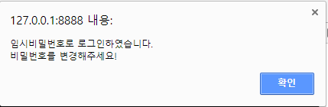
- 1 Function (아이디 & 비밀번호 찾기)
비밀번호 찾기 시, 발송된 임시 비밀번호
임시 비밀번호로 로그인 시, 비밀번호 변경 페이지로 이동

Slide 31
Function - 구미향
운동법 (요가&필라테스)

Slide 32
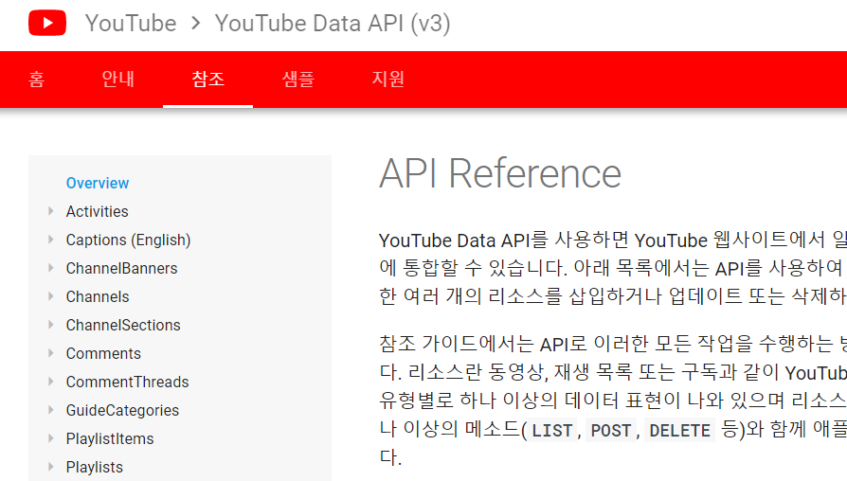
- 2 Function (동영상 관리)
한번에 많은 동영상을 추가하는 방법
하나하나 파일 업로드하기 ????
너무 많다…귀찮다
크롤링 ????
(웹페이지를 긁어와서 데이터추출)
<body>태그를 읽어오지 못함
API 쓰기

Slide 33
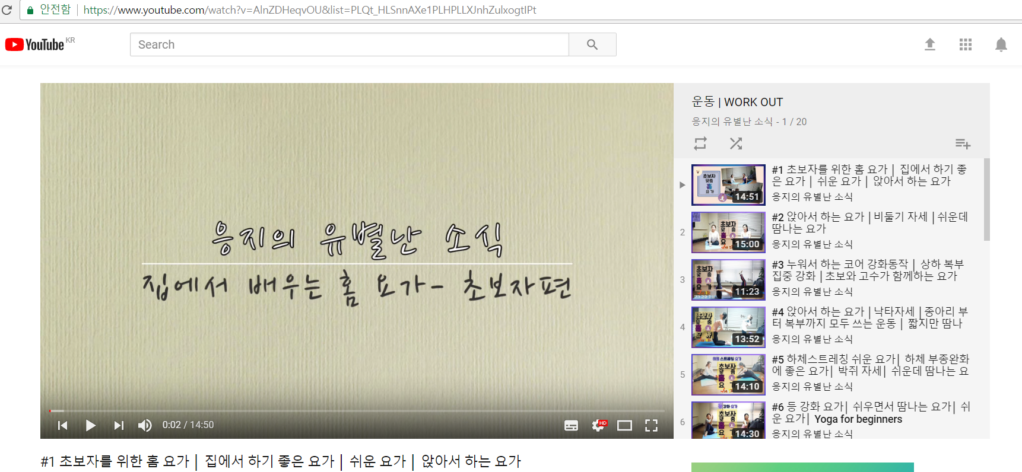
- 2 Function (동영상 관리)
Insert 로직
playlist id
각각의 video id, 제목, 내용 등을 가져올 수 있음

Slide 34
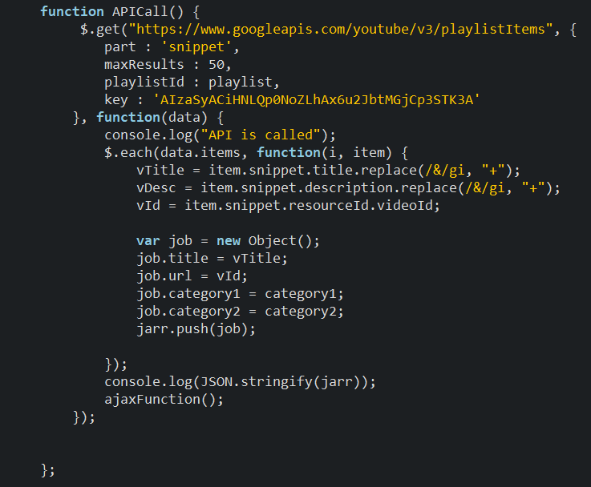
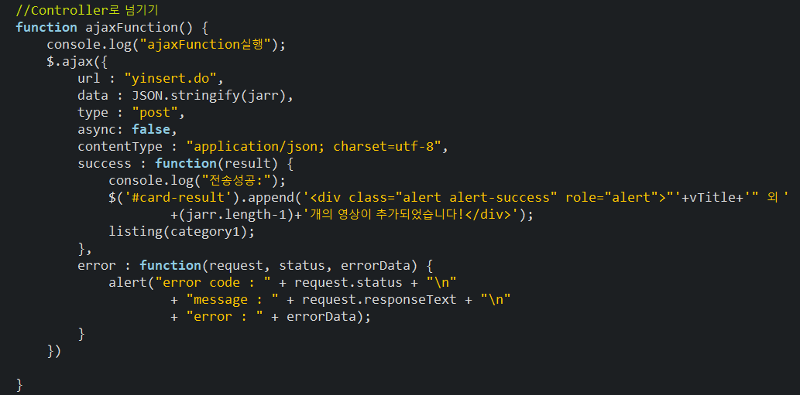
- 2 Function (동영상 관리)
Insert 로직
Ajax로 Controller에 넘김
Youtube API에 request
API로부터 받은 각각의 동영상
제목, 내용, videoId
//JSON객체에 담고 Array생성
Controller에서
각각의 JSON객체를 vo객체로 변환

Slide 35
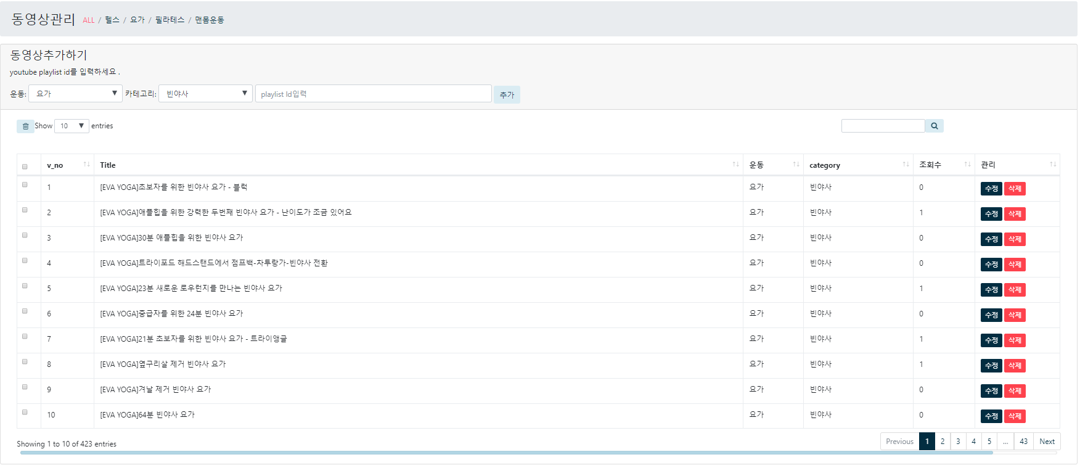
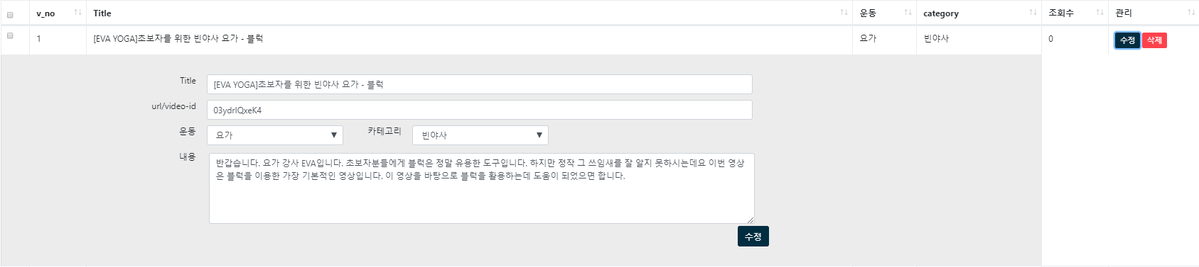
- 2 Function (동영상 관리)
카테고리별 list select
선택 삭제
각각의 동영상 수정
- 수정화면: Ajax, bootstrap collapse

Slide 36
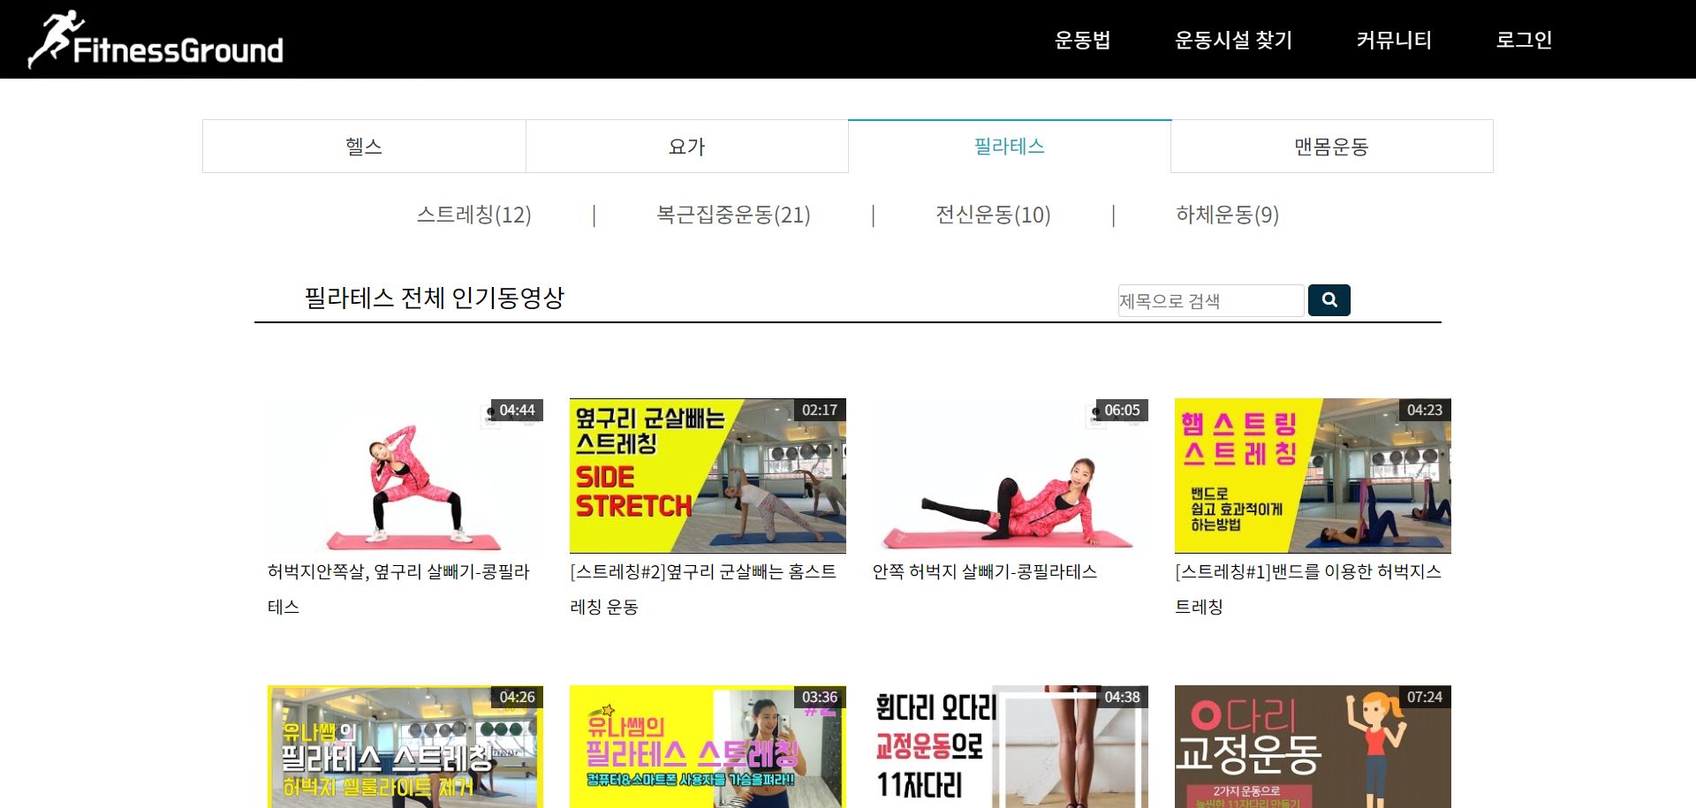
- 2 Function (운동법 – 요가, 필라테스)
각 카테고리 메인 : 조회수 가장 많은 8개 동영상
select v_no, title, content, category1, category2, url, readcount from (select rownum, v_no, title, content, category1, category2, url, readcount
from (select * from tb_video_board where category1 = '필라테스' order by readcount desc) where rownum <9)

Slide 37
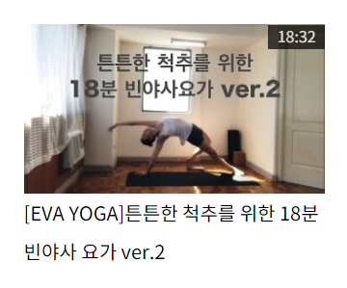
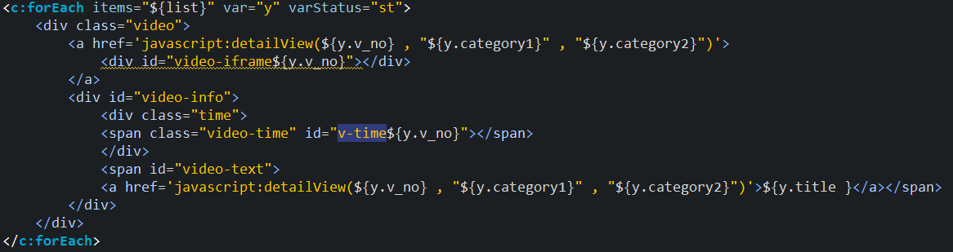
- 2 Function (운동법 – 요가 & 필라테스)
썸네일 + 시간 가져오기 : API 사용
div, span id를 동영상 고유 no로 설정

Slide 38
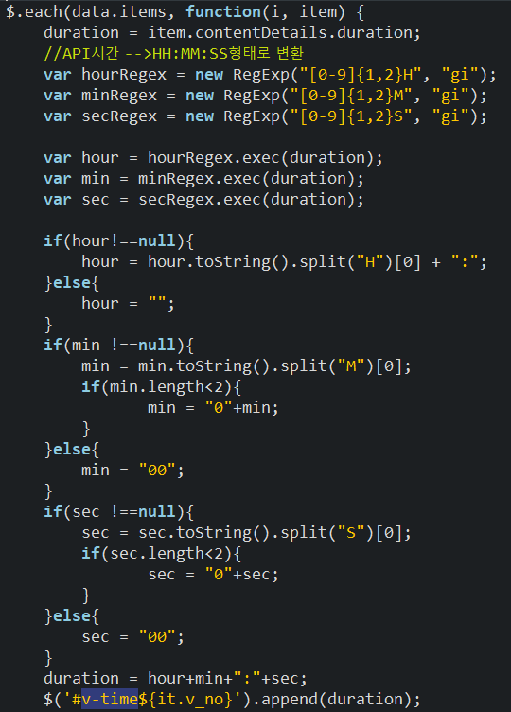
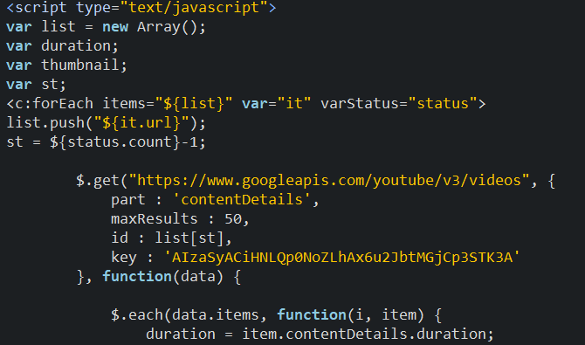

- 2 Function (운동법 – 요가 & 필라테스)
썸네일 + 시간 가져오기 : API 사용
정규표현식, javascript함수로
문자열 형태 바꿈
썸네일 (이미지 주소)
videoId
시간정보 (‘PT1H33M22S’ 형태)
no에 해당하는 <span>에
append

Slide 39
Function - 박준일
운동법 (헬스&맨몸운동)

Slide 40


- 3 Function (운동법 - 맨몸운동)
정렬
카테고리를 클릭할 경우 ajax 를 사용하여 select box 태그를 붙임 (좋아요 수, 조회수 정렬 가능)
Select box 에 선택된 값을 Controller 로 전송
선택된 값에 따라 리스트를 불러와 View 에 출력

Slide 41

- 3 Function (운동법 - 맨몸운동)
검색
Input 태그 안의 값을 keyword 로 Controller 로 전송
찾고자 하는 keyword 가 제목에 포함된 영상들을 리스트로 반환
반환된 리스트를 View 에 출력

Slide 42




- 3 Function (운동법 - 헬스)

Slide 43



- 3 Function (운동법 - 헬스)
부위별 운동법 리스트
클릭한 부위를 Controller 로 전송
클릭한 부위에 대한 리스트들을 반환
반환된 리스트를 View 에 출력
* Naver 검색 API 사용 => 영상 제목에 맞는 thumbnail 을 가져옴

Slide 44

- 3 Function (운동법 - 상세보기)

Slide 45


- 3 Function (운동법 - 상세보기)
좋아요
마이페이지의 운동 스케줄에서 확인할 수 있음
해당 게시물에 좋아요를 한 번 클릭하면 MYPAGE_SCHEDULE 테이블에 INSERT
좋아요 클릭한 게시물에 좋아요를 클릭하면 MYPAGE_SCHEDULE 테이블에서 DELETE

Slide 46
- 3 Function (운동법 - 상세보기)
좋아요
로그인한 회원 번호, 보고있는 영상 번호를 Controller로 넘김
Controller 에서 View 에서 넘어온 회원 번호, 영상 번호가 좋아요 테이블에 있는지 확인
테이블에 없으면 => 좋아요, 마이페이지 테이블에 insert
테이블에 있으면 => 좋아요, 마이페이지 테이블에서 delete
…

Slide 47
Function - 윤지선
마이페이지

Slide 48


- 4 Function (마이페이지 - Main)

Slide 49

- 4 Function (마이페이지 – 회원정보)

Slide 50

- 4 Function (마이페이지 – 비밀번호 변경)

Slide 51

- 4 Function (마이페이지 - 회원탈퇴)

Slide 52




- 4 Function (마이페이지 – 게시글 관리)

Slide 53


- 4 Function (문의하기)

Slide 54

- 4 Function (마이페이지 – 문의글 View)

Slide 55





- 4 Function (마이페이지 - 운동스케줄)

Slide 56
Function - 김도영
커뮤니티

Slide 57

- 5 Function (커뮤니티)
각 게시판
최근 등록 글

Slide 58

- 5 Function (커뮤니티)
관리자
우선 순위

Slide 59


- 5 Function (커뮤니티)
위지윅 에디터
지도 API

Slide 60




- 5 Function (커뮤니티)

Slide 61
Function - 양동균
사업자 헬스장 관리

Slide 62

- 6 Function (사업자 헬스장 등록)

Slide 63

- 6 Function (사업자 헬스장 등록 – 헬스장 정보)
1
2
헬스장 이름 입력
3
헬스장 운영시간
4
5
헬스장 번호
6
사업자 핸드폰 번호
7
월 회비
헬스장에서 운영하는 프로그램
7, 헬스장에 대한 설명

Slide 64


- 6 Function (사업자 헬스장 등록 – 헬스장 이미지)
이미지 업로드 버튼이나 드래그&드롭을 통한 이미지 업로드시 오른쪽화면과 같은 방식으로 이미지가 업로드

Slide 65



- 6 Function (사업자 헬스장 등록 – 헬스장 일정)

Slide 66



- 6 Function (사업자 헬스장 등록 – 헬스장 위치)
검색 주소가 아닌 지번주소나 도로명주소가 DB에 입력

Slide 67

- 6 Function (사업자 헬스장 관리)
자신이 등록한 헬스장의 이름별 검색
관리자의 승인 후, 지도에 표시됨
자신이 등록한 헬스장의 상세 정보 확인
등록된 헬스장 정보 수정 및 삭제
헬스장 등록 페이지로 이동

Slide 68

- 6 Function (사업자 헬스장 상세보기 - 정보)
각각의 탭을 통해 스크롤 이동
좌,우 화살표 클릭 시,
등록된 이미지를 볼 수 있음
헬스장 사업자에게 문의

Slide 69

- 6 Function (사업자 헬스장 상세보기 - 일정)
헬스장 등록 시, 입력한 일정과
수정 시, 추가한 일정들이 보여짐

Slide 70

- 6 Function (사업자 헬스장 상세보기 - 위치)
헬스장의 간단한 정보 및
DB에 등록된 주소를 보여줌

Slide 71



- 6 Function (사업자 헬스장 상세보기 - 한줄평)
작성자 닉네임
한줄평 내용
별점 및 작성날짜
0.5부터 5까지
9단계로 별점 부여

Slide 72

- 6 Function (사업자 헬스장 관리 - 수정)

Slide 73
Function - 정세화
헬스장 및 운동시설 찾기

Slide 74

- 7 Function (헬스장 & 운동시설 찾기)
검색바 및
현재 위치 표시
지도
API를 사용
각 시설 별 위치 표시
시설 별 페이지 리스트
각 DB에 등록된
데이터를 읽어 Ajax로 리스트화
공공시설
헬스장
현재위치

Slide 75

- 7 Function (헬스장 & 운동시설 찾기)
페이지 새로 고침 시 navigator.geolocation을 이용하여,
현재 위치 정보 접근 후 지도 표시

Slide 76

- 7 Function (헬스장 & 운동시설 찾기)
API를 사용. 주소를 검색하여 해당 주소의 주변 체육 시설 검색 가능

Slide 77

- 7 Function (헬스장 & 운동시설 찾기)
리스트내 원하는 장소를 클릭하여 지도에서 보기 가능

Slide 78
Function - 이규연
관리자페이지

Slide 79




- 8 Function (관리자 – Main)

Slide 80



- 8 Function (관리자 – 회원 관리)

Slide 81



- 8 Function (관리자 - 헬스장 등록요청)

Slide 82



- 8 Function (관리자 - 게시판 관리)

Slide 83




- 8 Function (관리자 - 문의함)

Slide 84





- 8 Function (관리자 – 통계 관리)

Slide 85
Demonstration & QnA

Slide 86
Thank You
구미향 김도영 양동균 윤지선 박준일 정세화 이규연
Team. 뚝이

